Slide 1
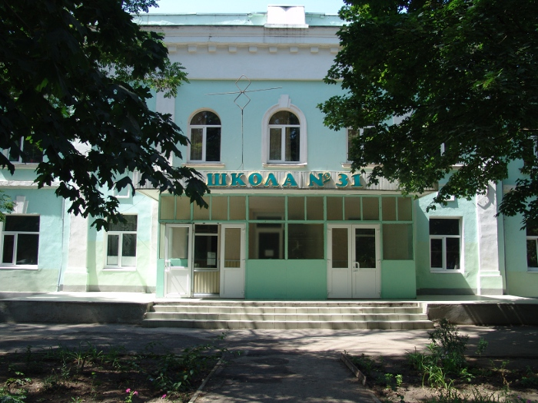
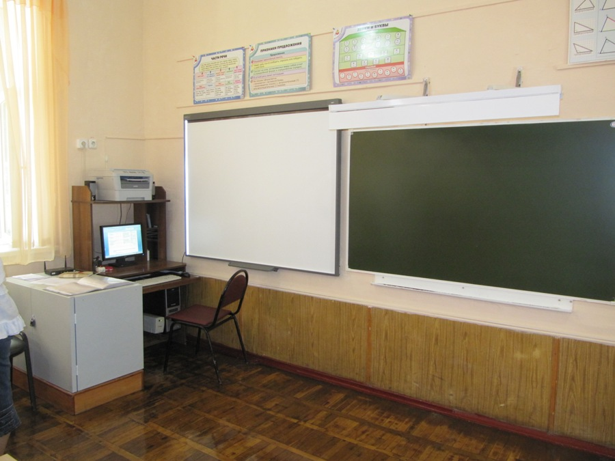
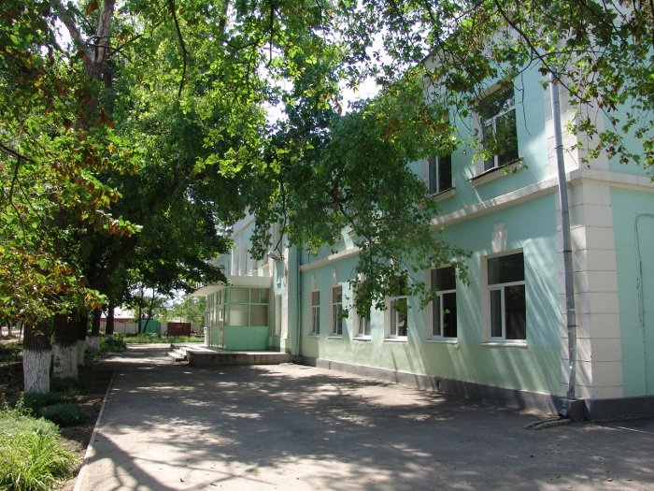
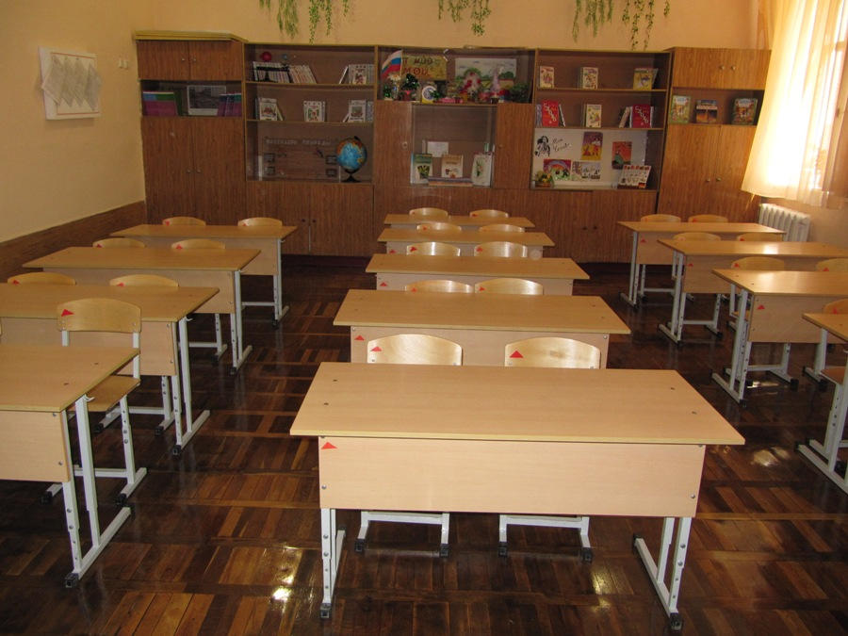
Тихо падает листочек На тетрадку между строчек. Школьных дней пришла пора. В классах снова детвора.

Slide 2

Муниципальное общеобразовательное бюджетное учреждение
средняя общеобразовательная школа № 31 г. Таганрога
РОДИТЕЛЬСКОЕ СОБРАНИЕ
ОТВЕТСТВЕННОЕ
РОДИТЕЛЬСТВО

Slide 3
ПОВЕСТКА ДНЯ:
Причины подросткового суицида. Роль взрослых
в оказании помощи подростку в кризисной
ситуации.
2. Как выявить вовлеченность ребенка
в «группы смерти».

Slide 4
кандидат психологических наук - Борисова Наталия Павловна
«Причины подросткового суицида. Роль взрослых в оказании помощи подростку в кризисных ситуациях.»

Slide 5
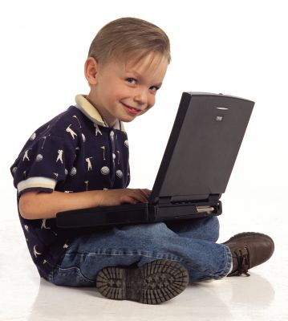
“Internet – да или нет?”
Каламашина Елена Федоровна
Педагог-психолог МОБУ СОШ № 31

Slide 6

Часть I
Достоинства Интернета.

Slide 7
Интернет глазами подростка
Личностные эксперименты
Интимность и принадлежность
Отделение от родителей
Избавление от разочарований
Приобретение новых навыков
Получение мирской мудрости
Поиск информации

Slide 8
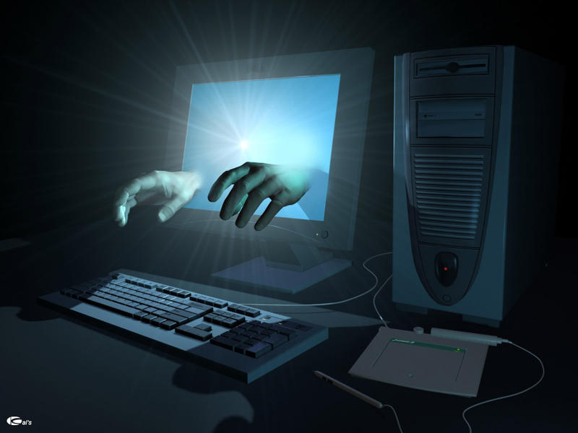
ЧАСТЬ II
Недостатки Интернета.

Slide 9
Интернет – зависимость
Злоумышленники в сети
Открытость негативной информации
Анонимность общения

Slide 10

ЧАСТЬ III
Что делать?

Slide 11
Меры профилактики интернет-зависимости
Не пытайтесь отнять компьютер
Уделяйте внимание ребенку
Контролируйте время пребывания в сети
Не принимать оправдания
Терпеть эмоциональные вспышки подростка, но быть настойчивым
Проконсультируйтесь со специалистом или тем, кто знает о компьютерах больше, чем вы
Обратитесь к психологу

Slide 12
Научите подростка
Не разглашать личную информацию в Интернете
Выйти из Интернета или закрыть сайт, если что-то кажется подозрительным
Не добавлять в «друзья» посторонних (не принимать от них подарки) и т.д.
НИКОГДА не встречаться в реальности с незнакомыми без присмотра членов семьи

Slide 13
Воспитание и Интернет
Получите знания, обсудите с другими родителями.
Поговорите с ребенком о виртуальном пространстве, но избегайте допроса!
Присоединитесь к некоторым видам он-лайн деятельности ребенка
Признайте хорошее и плохое, но не черните Интернет!
Не ставьте компьютер в спальне ребенка, выберите для этого зал
Установите разумные правила пользования Интернетом
Поощряйте оставаться в реальном мире
Наказание за плохое поведение в Интернете
Контролируйте посещение Интернета с помощью программ, но помните, что это не заменяет заботливого родителя

Slide 14
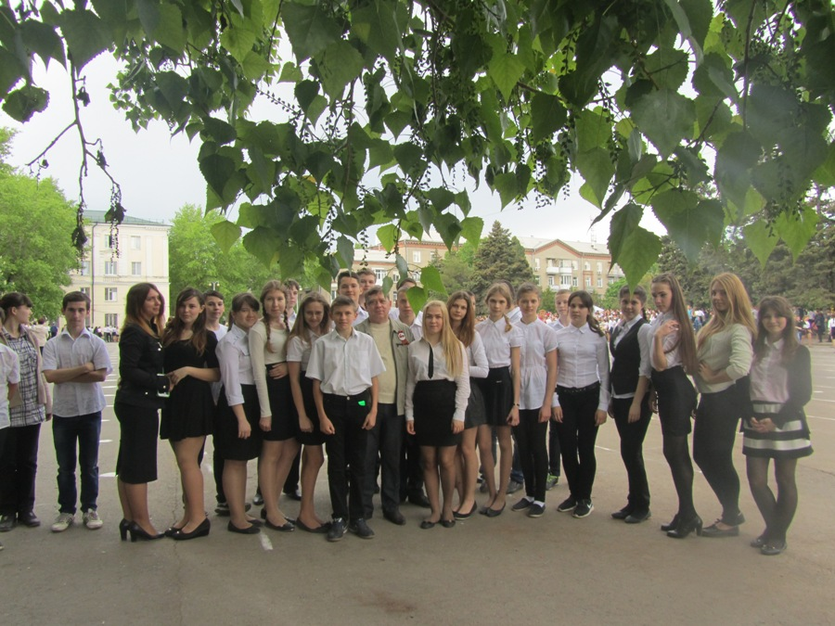
Спасибо за внимание!

